Slide 1







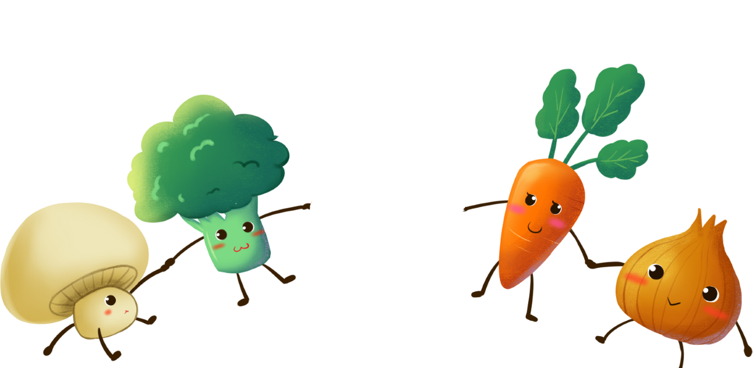







Toán
Luyện ập
Trang 61

Slide 2
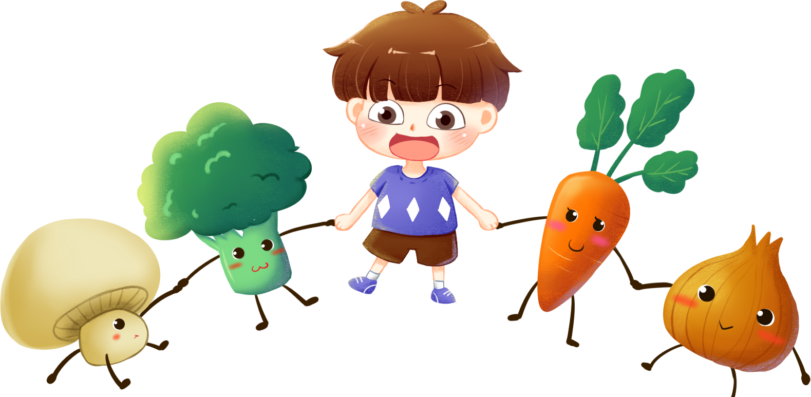
KHỞI ĐỘNG

Slide 3
LUYỆN TẬP

Slide 4

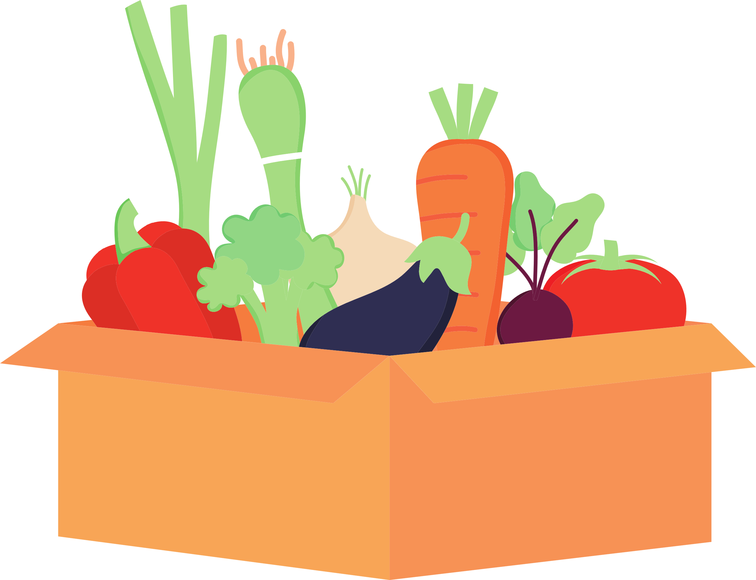
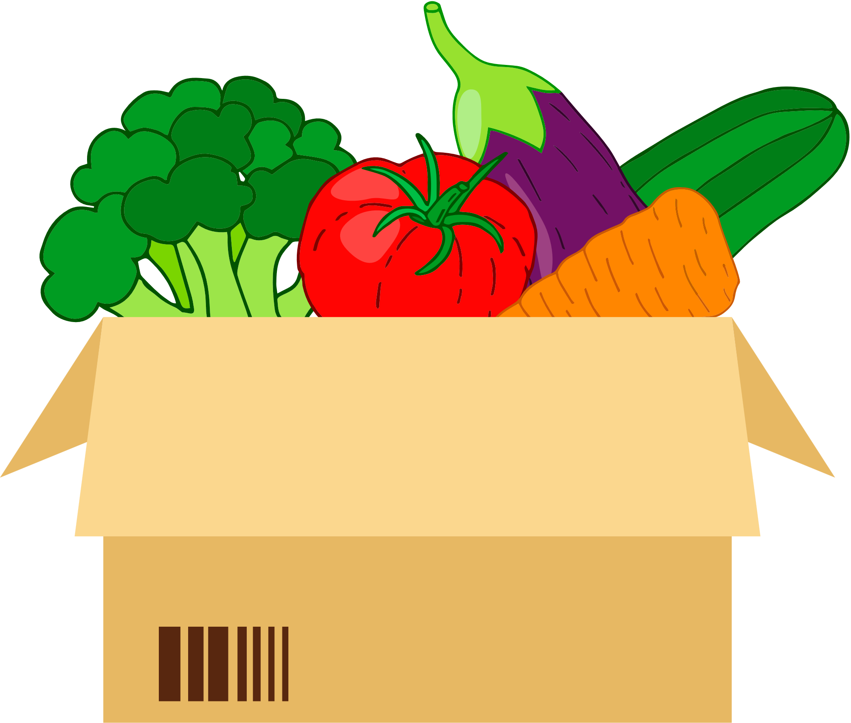
ĐÓNG GÓI NÔNG SẢN

Slide 5

Bài 1: Tính (theo mẫu)
Mẫu: 5 kg + 4 kg = 9 kg; 10 kg – 3kg = 7 kg
35 kg
a) 12 kg + 23 kg =
b) 42 kg - 30 kg =
12 kg
65 kg
45 kg + 20 kg =
13 kg - 9 kg =
4 kg
16 kg
9 kg + 7 kg =
60 kg - 40 kg =
20 kg

Slide 6
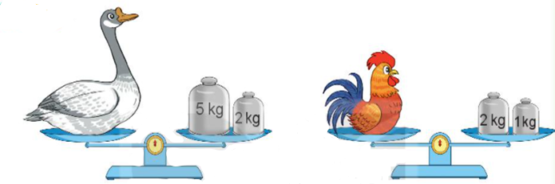
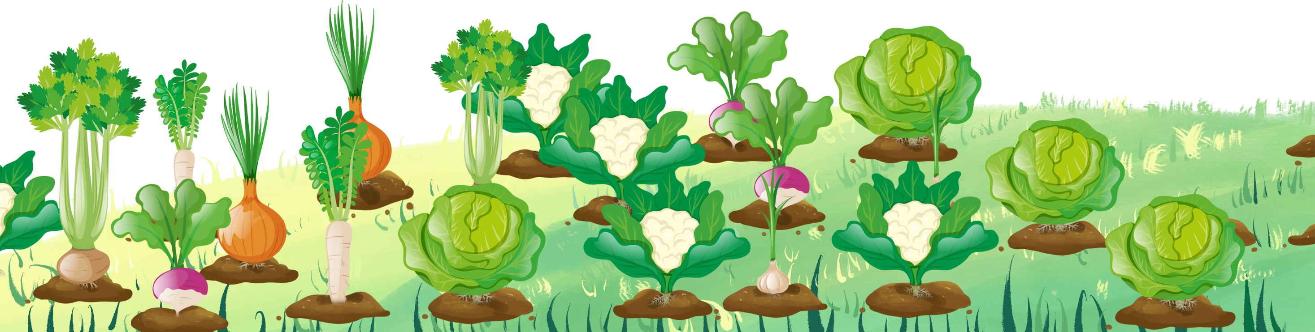
Bài 2: số ?
a) Con ngỗng cân nặng kg
b) Con gà cân nặng kg
?
3
7
?

Slide 7

ĐÓNG GÓI NÔNG SẢN

Slide 8
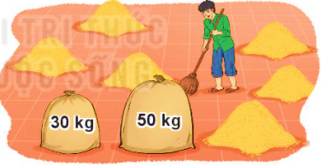
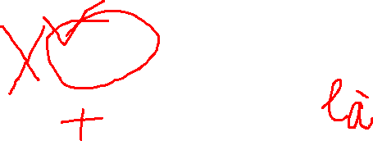
Bài 3: Tìm tổng số ki-lô-gam thóc của hai bao thóc.
Bao nhỏ cân nặng bao nhiêu?
30 kg
Bao lớn cân nặng bao nhiêu?
50 kg
Số ki-lô-gam của hai bao thóc là: 30 + 50 = 80 (kg)

Slide 9


Slide 10
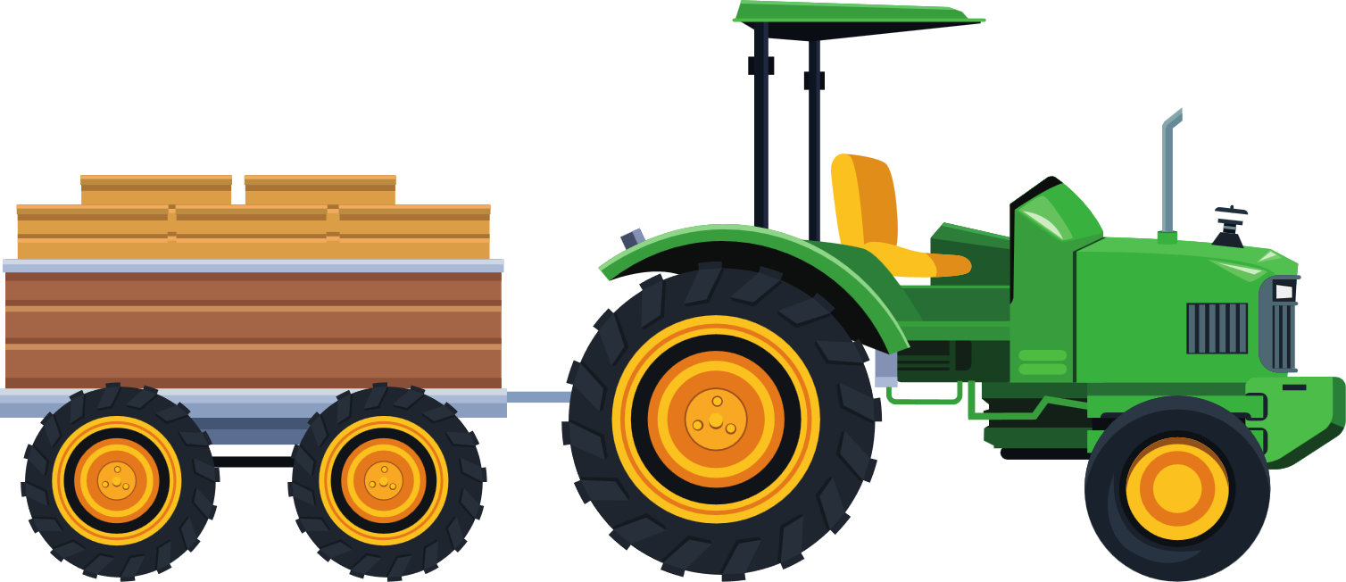
VẬN CHUYỂN NÔNG SẢN

Slide 11
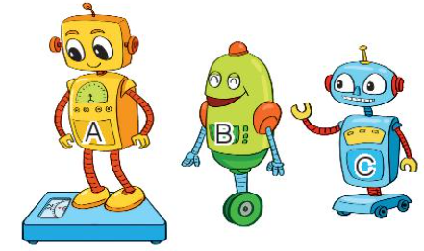
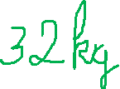
Bài 4: Ba chú rô – bốt rủ nhau đi cân. Rô – bốt A cân nặng 32 kg, rô – bốt B nặng hơn rô – bốt A là 2 kg, rô – bốt C nhẹ hơn rô – bốt A là 2 kg. Hỏi:
Rô – bốt B cân nặng bao nhiêu ki – lô – gam?
Rô – bốt C cân nặng bao nhiêu ki – lô – gam?
Rô – bốt B cân nặng bao nhiêu ki – lô – gam?
Rô – bốt C cân nặng bao nhiêu ki – lô – gam?
Rô – bốt A cân nặng 32 kg, rô – bốt B nặng hơn rô – bốt A là 2 kg, rô – bốt C nhẹ hơn rô – bốt A là 2 kg
Bài toán cho biết gì?
Bài toán hỏi gì?

Slide 12
a)
Bài giải
Rô – bốt B nặng số ki-lô-gam là:
32 + 2 = 34 (kg)
Đáp số: 34 kg
32 kg
b)
Bài giải
34 kg
30 kg
Rô – bốt C nặng số ki-lô-gam là:
32 - 2 = 30 (kg)
Đáp số: 30 kg

Slide 13
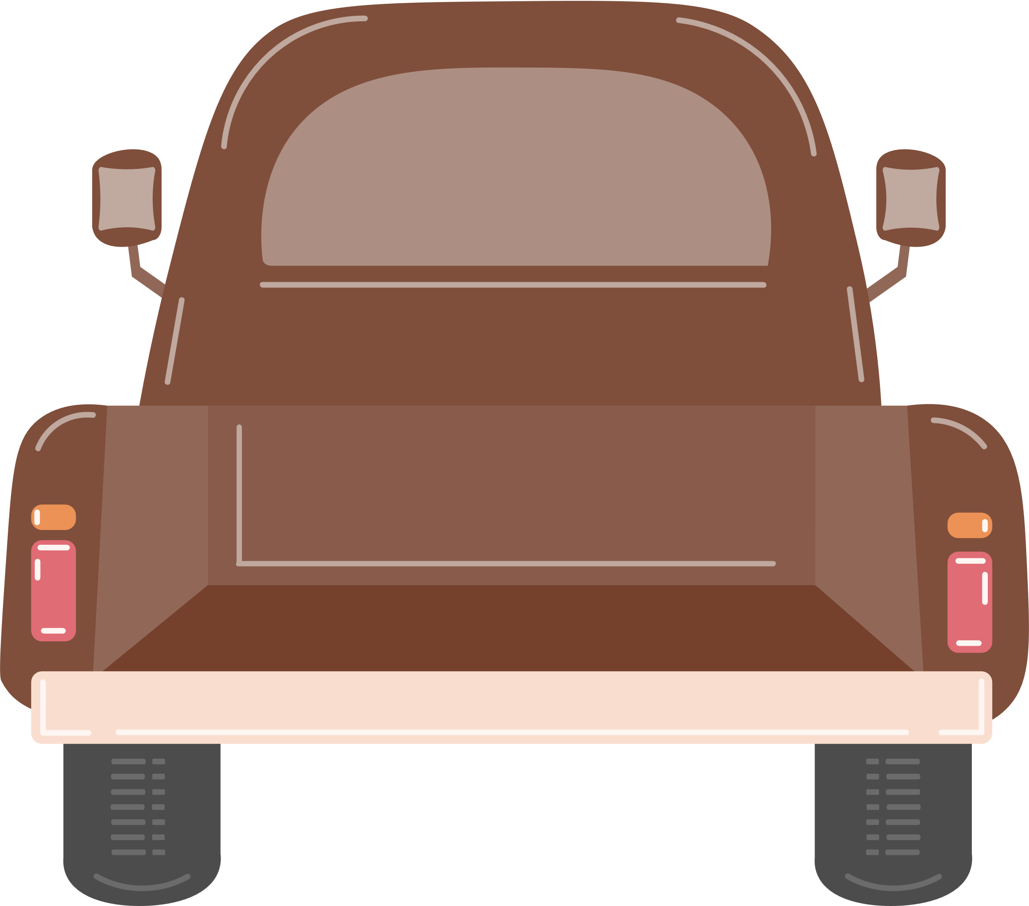
Rô – bốt nào cân nặng nhất?
Rô – bốt nào cân nhẹ nhất?
32 kg
30 kg
34 kg

Slide 14
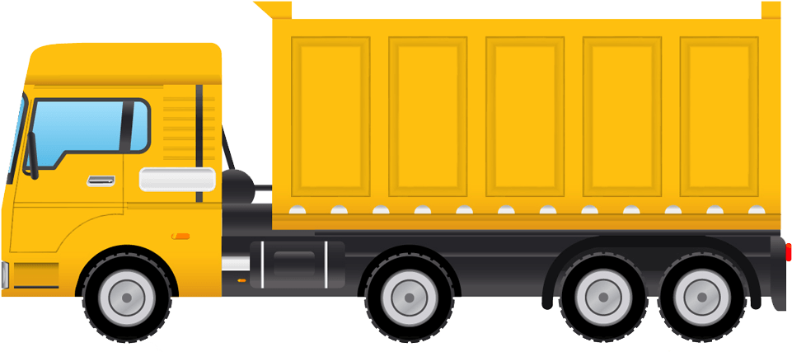
Nông sản đã được
vận chuyển đến tay người tiêu dùng

Slide 15
Chúc các em
Học tốt
Chúc các em
Học tốt

